Slide 1


Slide 2


Intro a numpy.

Slide 3
🐱‍💻Objetivos de aprendizaje🐱‍💻

Slide 4
Objetivos de aprendizaje🐱‍💻
Vamos a introducir un nuevo tema: Colección y adquisición de datos con Python💻🐍, por lo que aprenderemos🐱‍💻 a importar un archivo JSON, CSVs y hacer peticiones a un servicio web💻🚀.
Después, iremos a breakout rooms para hacer algunos retos🐱‍💻 de Colección y adquisición de datos con Python💻🐍.
Por último, hablaremos lo que resta de la clase sobre NumPy🤖💜, una biblioteca de código en Python💻🐍 que nos facilita el procesamiento de datos y de gran popularidad entre la comunidad de Científicxs de Datos🚀💜.

Slide 5
Objetivos de aprendizaje🐱‍💻
Hablaremos sobre NumPy🤖💜, una biblioteca de código en Python💻🐍 que nos facilita el procesamiento de datos y de gran popularidad entre la comunidad de Científicxs de Datos🚀💜.

Slide 6

Agenda
6:30 - 6:35 PM Saludos y anuncios.
6:35 - 6:40 PM Objetivos de aprendizaje.
6:40 - 7:00 PM Resolver Challenge: Data Collect
7:00 - 7:20 PM Lectura: Introducción a NumPy
7:20 - 8:00 PM Crowd Coding: Notebook
8:00 - 8:15 PM BREAK.
8:15 - 9:10 PM Crowd Coding: Notebook
9:10 - 9:20 PM Challenge: NumPy
9:20 - 9:30 PM Conclusiones.

Slide 7
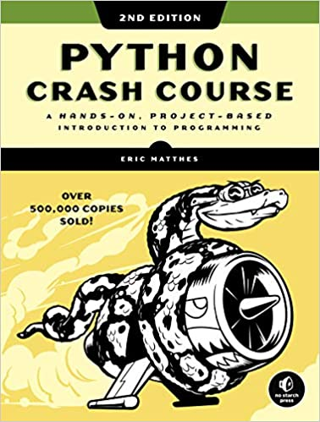
Recursos para la sesión
0. https://www.numpy.org
https://www.pandas.pydata.org

Slide 8
Challenge de Data Collect

Slide 9
Introducción a NumPy

Slide 10
Pero antes,
repasemos las listas en Python

Slide 11
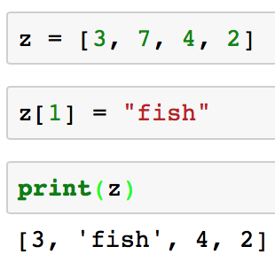
Listas en Python
Las listas (list) son una estructura de datos muy utilizada en Python:
Pueden contener cualquier tipo de variable. Es decir, en una lista puede haber tanto palabras como números, como booleanos, como otras listas, etc.
Los elementos de una lista pueden ser iterados de manera simple con un ciclo.
Se puede acceder a su elemento mediante un índice numérico
Notes:
List is a collection which is ordered and changeable. Allows duplicate members.
https://www.w3schools.com/python/python_lists.asp

Slide 12
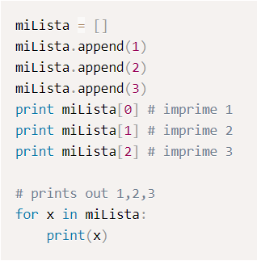
Ejemplo de una lista
En la primera línea se crea una lista vacía.
En las siguientes 3 líneas se introducen los valores 1, 2 y 3 a la lista (números enteros).
Las líneas que comienzan con print, muestran cómo acceder a los elementos mediante un índice numérico que comienza en cero.
Finalmente, se muestra un ciclo que recorre (itera) toda la lista e imprime los resultados.

Slide 13
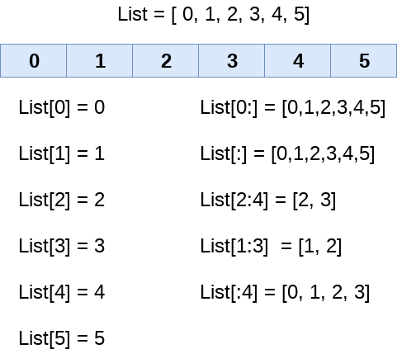
Otras formas de obtención de datos
Notes:
Slicing =porciones
L4TINA5T3CH42

Slide 14
¡Las listas son geniales!
No hay límite para la cantidad de datos que puedes almacenar en una lista (salvo por la memoria).
Pueden tener variables de tipos distintos.
Las puedes cambiar, puedes añadir elementos o removerlos (con remove o pop)
Son veloces con pocos datos (link).
Puedes realizar operaciones aritméticas sobre ellas.

Slide 15

Pero… en algunas cosillas ganan los Numpy arrays
Para grandes cantidades de datos, es decir, a partir de miles, ya no son tan rápidas.
Las operaciones sobre las listas son simples, pero entre listas, ya no tanto.
Utilizar Numpy arrays es más fácil, al crearlos, al hacer muestreo, hay realizar operaciones sobre ellos y entre ellos.
Al final, no hay buenos ni malos. Todo depende del problema a resolver.

Slide 16
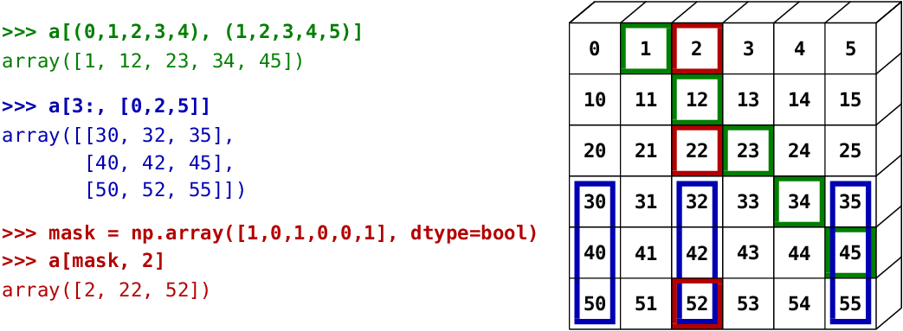
Esto lo puedes hacer con Numpy arrays...

Slide 17
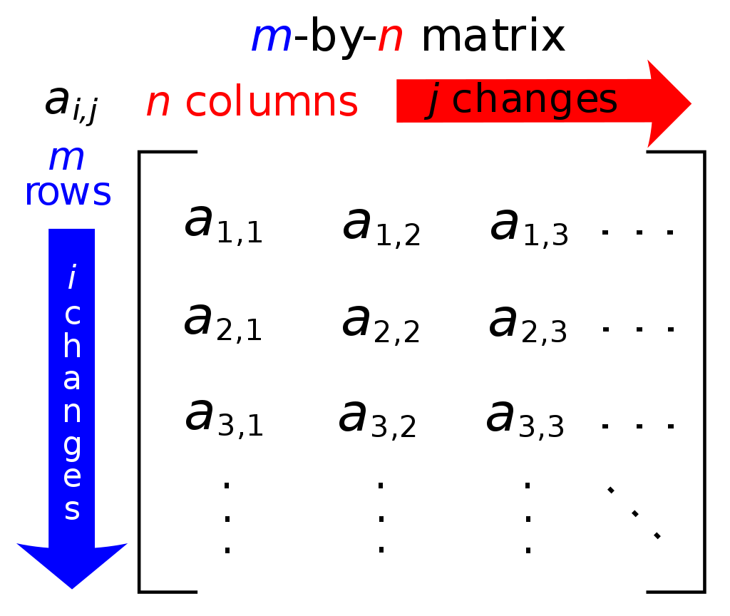
No te asustes, las matrices son simplemente tablitas

Slide 18
¡Genial! Entenderemos mejor los Numpy arrays con un poco de código

Slide 19
BREAK;

Slide 20
Challenge: Numpy

Slide 21
Conclusiones.

